Slide 1
Коррекция-партнёрство-кластеры-успех
в пространстве образовательного учреждения
СП «Детский сад №10» ГБОУ СОШ №29 г.Сызрани
Каверина Е.М. методист
Шуева А.В. учитель-логопед

Slide 2
Собрать вместе есть начало!
Держаться вместе есть прогресс!
Работать вместе есть успех!
Генри Форд

Slide 3
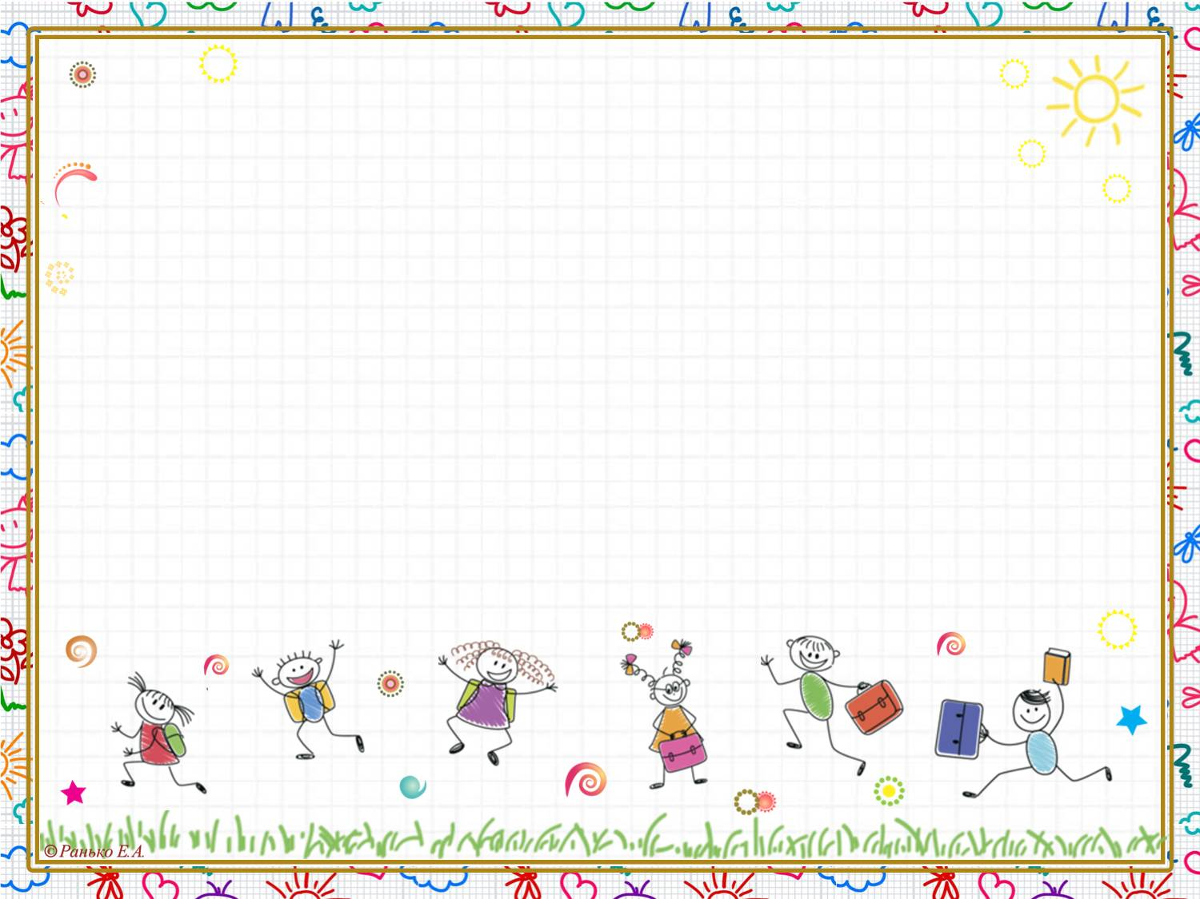
Повышаем педагогическую грамотность

Slide 4
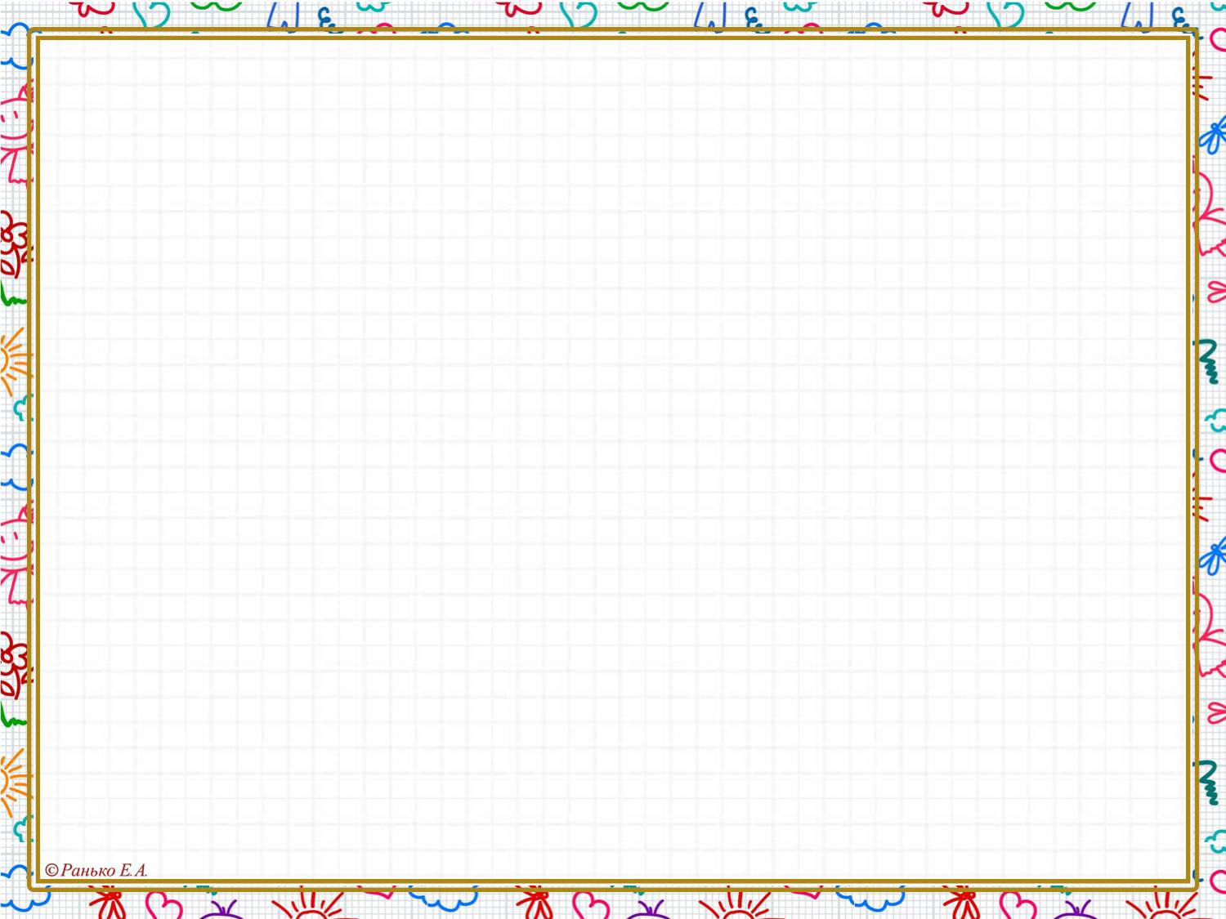
Кластер – интерактивная технология, а также удобная, креативная форма работы с родителями.

Slide 5
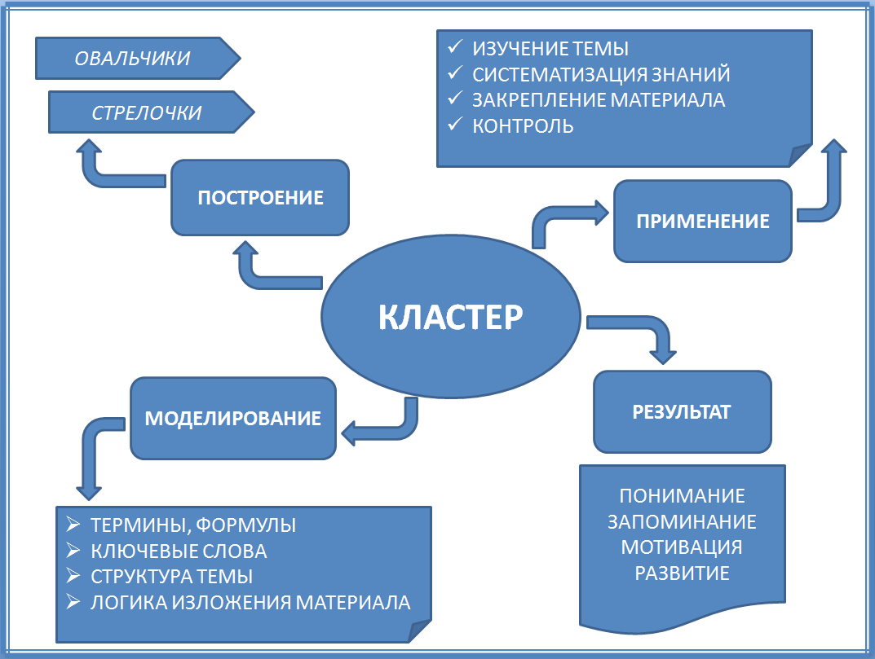
Схема кластера

Slide 6
Задачи кластера:
активизирование коррекционных умений родителей
повышение правовой компетентности родителей, воспитывающих детей с ОВЗ
оказание коррекционной помощи семьям, в вопросах развития и обучения детей с ОВЗ
организация безопасной среды для успешной социализации дошкольника
формирование взаимного доверия, сотрудничество между образовательным учреждением и семьей
повышение родительской грамотности и ответственности

Slide 7
Правила и принципы
Воображение
Смелость
Юмор

Slide 8
Результаты
возрастает доверие между родителями и специалистом образовательного учреждения;
появляется взаимное признание ответственности между педагогом и родителем;
возрастает самооценка, повышается уверенность родителей в необходимости совместной коррекционной работе;
родители убеждаются на примере других семей, что активное участие родителей ведёт ребенка к успеху;
формируется активная родительская позиция и адекватная самооценка

Slide 9
Материалы и оборудование
Подбираем в зависимости
от цели и темы кластера

Slide 10
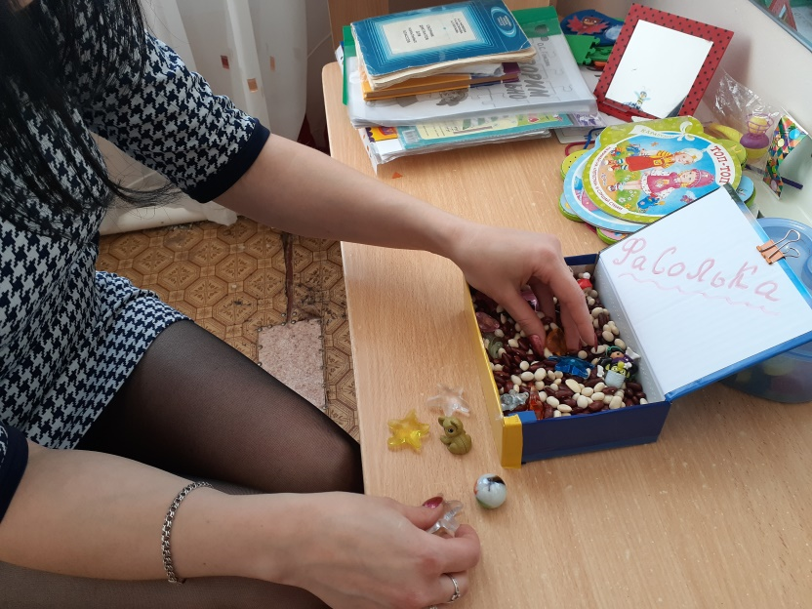
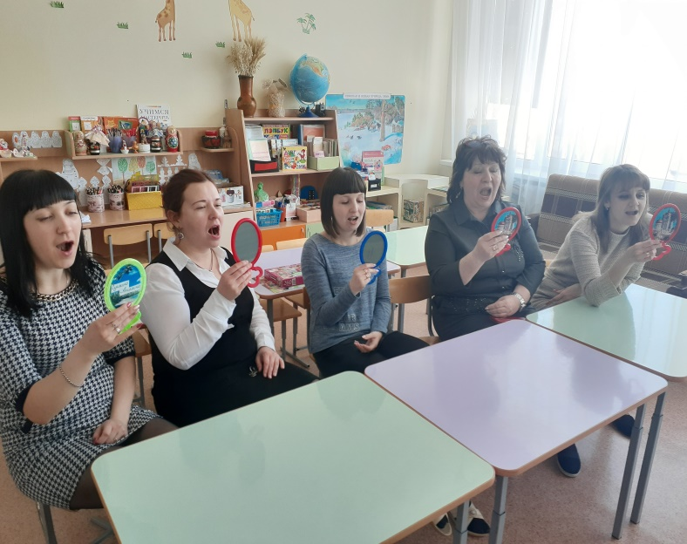
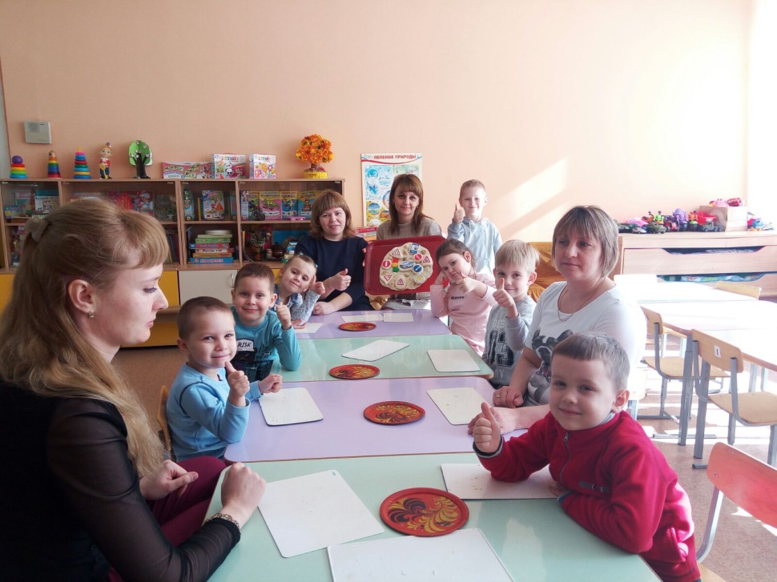

Slide 11
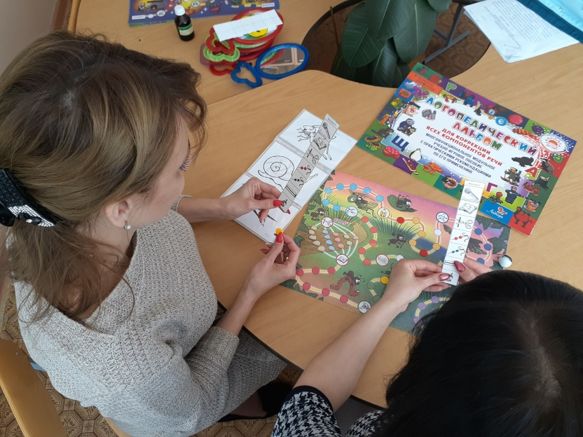
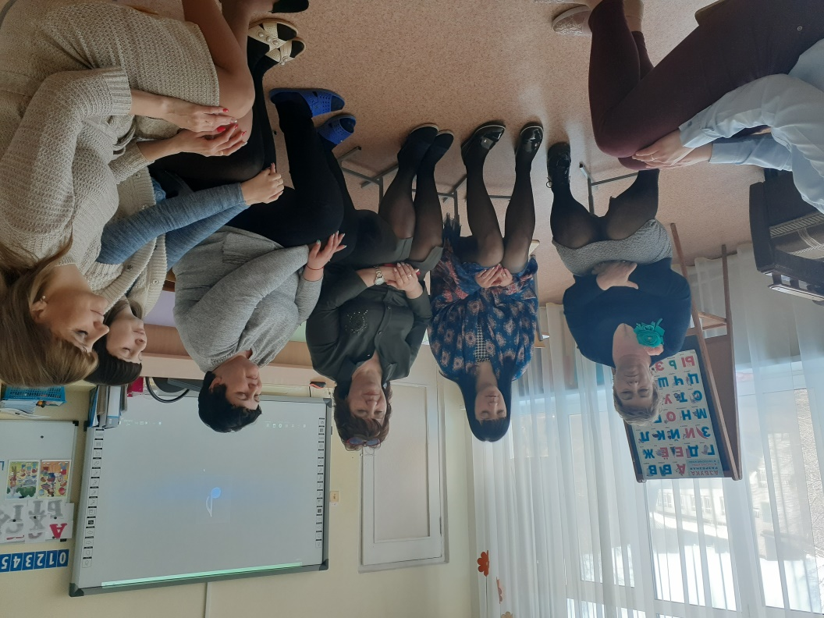

Slide 12
Примерные темы кластера
1. «Артикуляционная моторика»
2. «Дыхательная гимнастика»
3. «Крупная и мелкая моторика»
4. «Релаксация»
5. «Мнемотаблицы»
6. «Синквейн»
7. «Фишбоун»
8. «Суджок терапия»
9. «Досуг»
10. «Корзина идей»

Slide 13
Спасибо за внимание!
Успехов в работе!

